Slide 1
MAVZU:
Chiziqli va kvadratik formalar.Kvadratik formani kanonik ko’rinishga keltirish.

Slide 2
REJA:
1.Chiziqli formalar
2.Kvadratik formalar
3.Kvadratik formani kanonik ko’rinishga keltirish

Slide 3

Agar $∀$ $\vec{x,}\vec{y }∈V_{n}$ vektorlar uchun $φ(\vec{x,}\vec{y}$)=$φ(\vec{y,}\vec{x}$) shart o’rinli bo’lsa,$φ ni simmetrik chiziqli forma$ deb ataladi,$φ(\vec{x,}\vec{y)}$=-$φ$($\vec{y, }\vec{x}$) holda esa antisimmetrik bichiziqli forma deyiladi.Simmetrik bichiziqli forma uchun $a_{ij}$=$a_{ji}$,antisimmetrik bichiziqli forma uchun $a_{ij}=−a_{ji}$;$\vec{i}$=$\vec{j}$ holda $a_{ii}$=-$a_{ii }$o’rinli.Demak simmetrik bichiziqli formaning matrissasi ham simmetrikdir,antisimmetrik bichiziqli forma matrissasining bosh diagonalidagi elementlari nolga teng.

Slide 4

Bizga simmetrik bichiziqli $φ(\vec{x}$,$\vec{y}$) forma berilgan bo’lsin.
TA’RIF:Simmetrik bichiziqli $φ$($\vec{x}$,$\vec{y}$) formadan $\vec{x}$=$\vec{y}$ holda hosil qilingan $φ(\vec{x},\vec{x}$) ni bichiziqli formaning kvadratik formasi deb ataladi;$φ$($\vec{x}$,$\vec{y}$) bu holda $φ(\vec{x }\vec{x})$ uchun qutbiy forma deyiladi.
Teorema.Bichiziqli qutbiy forma o’zining kvadratik formasi bilan to’liq aniqlanadi.

Slide 5
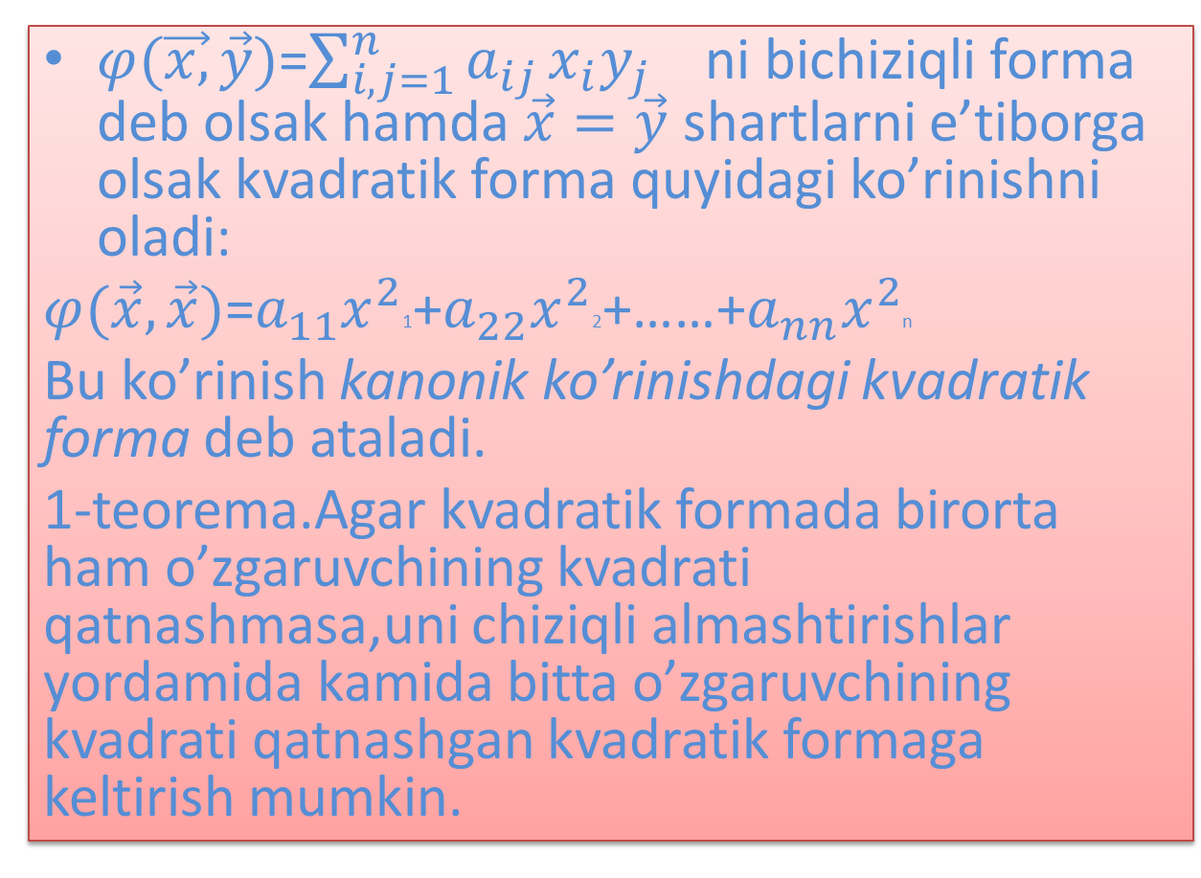
$φ(\vec{x,}\vec{y})$=$\sum_{i,j=1}^{n}{a_{ij}}x_{i}y_{j}$ ni bichiziqli forma deb olsak hamda $\vec{x}=\vec{y}$ shartlarni e’tiborga olsak kvadratik forma quyidagi ko’rinishni oladi:
$φ(\vec{x},\vec{x})$=$a_{11}x_{}^{2}$1+$a_{22}x_{}^{2}$2+……+$a_{nn}x^{2}$n
Bu ko’rinish kanonik ko’rinishdagi kvadratik forma deb ataladi.
1-teorema.Agar kvadratik formada birorta ham o’zgaruvchining kvadrati qatnashmasa,uni chiziqli almashtirishlar yordamida kamida bitta o’zgaruvchining kvadrati qatnashgan kvadratik formaga keltirish mumkin.

Slide 6
2-teorema.Agar kvadratik formada biror o’zgaruvchining kvadrati va undan boshqa shu o’zgaruvchi ishtirok etgan hadlar mavjud bo’lsa,chiziqli almashtirish yordamida ularning barchasini bitta o’zgaruvchining kvadrati qatnashgan kvadratik formaga keltirish mumkin.
3-teorema.Chiziqli almashtirish yordamida har qanday kvadratik formani kanonik ko’rinishga keltirish mumkin.

Slide 7

Ba’zi hollarda kvadratik formani kanonik holatga keltirishda “to’liq kvadratlarga keltirish usuli” danham foydalaniladi.
Masalan,$φ=x_{}^{2}$1+2$x_{1}x_{2}$+2$x_{}^{2}$2+4$x_{2}x_{3}$+8$x^{2}$3
ni kanonik ko’rinishga keltirish talab qilinsin.
Uni quyidagicha yozib olamiz:
$φ$=$x^{2}$+2$x_{1}x_{2}+x^{2}$+$x^{2}$+2*2$x_{2}x_{3}$+${{4x}_{3}}^{2}$+4${x_{3}}^{2}$=${(x_{1}^{}{+x}_{2}^{})}^{2}$+${(x_{2}^{}{+2x}_{3}^{})}^{2}$+4${x_{3}}^{2}$.

Slide 8

                Quyidagi almashtirishni olaylik:
$y_{3}=x_{3}$
$y_{3}=x_{2}+{2x}_{3}$
$y_{1}=x_{1}+x_{2}$
Buning detirmenanti
$\begin{matrix}1 & 1 & 0 \\ 0 & 1 & 2 \\ 0 & 0 & 1\end{matrix}$ $≠0$

Slide 9

U holda $φ={y_{1}}^{2}$+${y_{2}}^{2}$+${{4y}_{3}}^{2}$
Eslatma:Bitta kvadratik formani Logranj usuli va to’liq kvadratlar usuli bilan kanonik ko’rinishiga keltirganimizda javoblar har xil bo’lishi mumkin,chunki ular turli bazislarda ifodalanishi mumkin.

